Slide 1
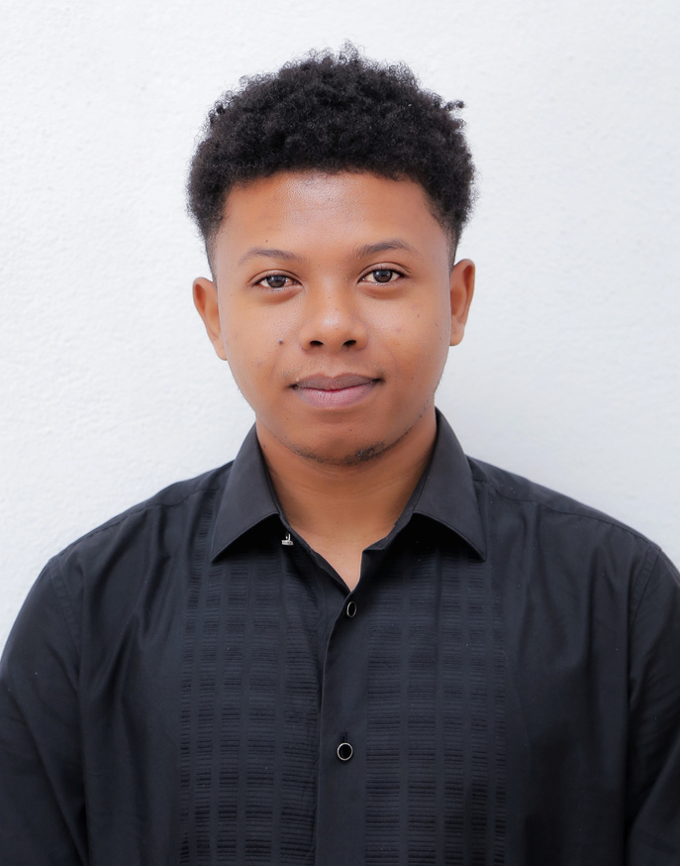







RAZAFINDRAHOLY Mampianina Lucas Prenci
Consultant SAP Junior
Profil
Consultant SAP junior, je combine des compétences techniques solides en développement SAP (ABAP, OData, SAPUI5, Fiori) avec une bonne compréhension des processus métiers. Capable d’intervenir aussi bien sur la conception que sur le développement de solutions SAP, je suis motivé, curieux et désireux de contribuer à des projets innovants tout en développant mes compétences fonctionnelles et techniques.
Informations
personnelles
e-mail :
Expériences professionnelles
mampianina2002@gmail.com
Fevrier 2025 - Présent
Téléphone :
SAPERP Solutions l Antananarivo, Madagascar
+261 34 07 143 74 , +261 32 76 139 34
Formation technico-fonctionnelle SAP
Adresse :
- Formation approfondie aux modules SAP S/4HANA, avec une spécialisation en développement ABAP et Fiori.
- Approche technico-fonctionnelle centrée sur la compréhension des processus métiers, l’analyse des besoins et la conception de solutions SAP performantes.
Mahamanina Lot 095A/3603
Fianarantsoa
Permis de conduire :
A, B
Juin 2022 - Aout 2022
MTEFPLS l Antananarivo, Madagascar
Lucas Princi
Stage de Fin de Cycle de Licence en Informatique
Github : https://github.com/AckermanLucas
Thème : Conception et réalisation d’une application web pour le recensement et impression de badge pour les employés de MTEFPLS (Ministère du Travail, de l’Emploie et de la Fonction publique des Lois Sociales).
Compétences
Avril 2021 - Juin 2021
DREN Haute Matsiatra l Fianarantsoa, Madagascar
Langages de programmation :
HTML, CSS, JS, PHP , JAVA , J2EE, SAPUI5, ABAP
Frameworks & Library :
Library React JS, Framework Laravel,
ReactGeo
Base de donnée : MySQL, PostgreSQL
Développement de services OData pour applications Fiori/SAPUI5
Système d’exploitation : Windows, Linux
Bureautique :
Word, Access, Excel
Stage en deuxième année de Licence Informatique
Thème : Conception et réalisation d’une application pour gérer les Manuels et les Kits scolaires au niveau de la DREN Haute Mahatsiatra (Direction Régionale de l’Education Nationale)
Formations & Diplômes
2023 - 2024
Ecole de Management et d’Innovation Technologique l Fianarantsoa, Madagascar
Master II en Modélisation et Ingénierie Informatique
2022 - 2023
Ecole de Management et d’Innovation Technologique l Fianarantsoa, Madagascar
Master I en Modélisation et Ingénierie Informatique

Slide 2
Qualités
2021 - 2022
Fiable et rigoureux
Enthousiaste et curieux
Team player
Ecole de Management et d’Innovation Technologique l Fianarantsoa, Madagascar
L3 en Développement d’Application Internet et Intranet
Langues
Obtention du diplôme de Licence en Informatique
2020 - 2021
Malagasy - Langue maternelle
Français - Excellent
Anglais - Intermédiaire
Ecole de Management et d’Innovation Technologique l Fianarantsoa, Madagascar
Centres d’intérêt
L2 en Développement d’Application Internet et Intranet
2018 - 2019
Lecture
Internet
Sport
Musique
Coder
Jeux Vidéo
Ecole de Management et d’Innovation Technologique l Fianarantsoa, Madagascar
L1 en Développement d’Application Internet et Intranet
Projet
Mai 2024
Conception et Réalisation d’une application Web mapping pour la géolocalisation des établissement à Fianarantsoa
Projet individuel au sein de l’établissement
Novembre 2023
Conception et Réalisation d’un site web optimisé Géoart’tech
Projet de Mini-Mémoire pour le Passage en Master 2
Juin 2023
Mise en place d’une application de vente en ligne des matériels informatique
Projet individuel au sein de l’établissement
Aout 2022
Conception et Réalisation d’une application web pour le recensement et impression de badge des employés du MTEFPLS
Projet de mémoire en vue d’obtention de licence en informatique
Avril 2022
Conception Réalisation d’une application web pour la gestion de vente MAKI
Projet individuel au sein de l’établissement
Mars 2022
Développement d’une application Chat (Client/Serveur)
Projet individuel au sein de l’établissement
Juin 2021
Conception et réalisation d’une application pour gérer les Kits & les manuels scolaires au niveau de DREN Haute matsiatra
Projet de mémoire pour le passage en Troisième année de licence
Septembre 2019
Création d’un logiciel pour la gestion de la coopérative Taxi-Brousse MAMI
Réalisation d’un projet en équipe au sein de l’établissement

